Slide 1
Al spreek ik elke taal …
HOE ZAL IK HET ZEGGEN?
Startbezinning schooljaar 2023-2024

Slide 2
Notes:
De vakantie vervliegt. Het nieuwe schooljaar maakt zijn opwachting. Straks komen je leerlingen voor het eerst in jouw klas, in hun nieuwe klas. Hoe ga je hen verwelkomen? Welk woord of gebaar helpt je hen welkom te laten voelen? Welke taal geef je aan jouw gastvrijheid?

Slide 3
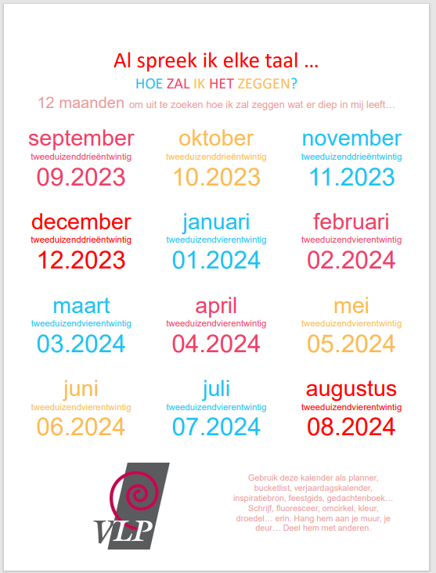
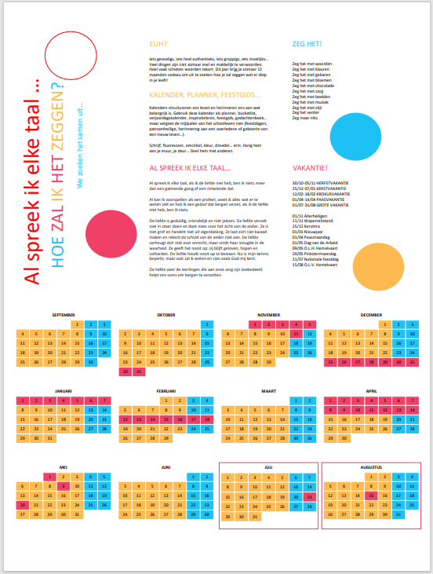
Pastoraal jaarthema
Notes:
Dit schooljaar willen we een jaar lang stilstaan bij ‘taal’ onder de titel ‘Al spreek ik elke taal … Hoe zal ik het zeggen?’
Hoe zal ik het zeggen? In deze korte maar krachtige vraag schuilt het belang van goede communicatie. Hoe je een boodschap overbrengt bepaalt of jouw hart de ander bereikt. Iets gevoeligs, iets heel authentieks, iets grappigs, iets moeilijks… Veel dingen zijn niet zomaar snel en makkelijk te verwoorden. Hoe zal ik het zeggen?

Slide 4
Notes:
Zeg het met woorden, met kleuren, met gebaren, met bloemen
Zeg het met chocolade, met zorg, met beelden, met muziek
Zeg het met stijl
Zeg het verder
Zeg maar niks

Slide 5
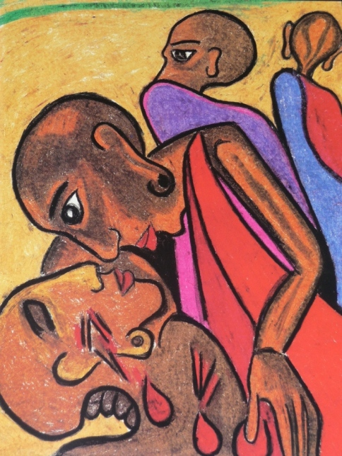
Notes:
Soms schieten woorden te kort. Dan is er een gebaar, een warm gebaar, een beweging waarmee je iets zegt, een daad waaruit je goede wil blijkt, een handreiking, een teken, een wenk.
Of zeg het met een bijbelverhaal … met de Bijbel als bron van inspiratie.

Slide 6
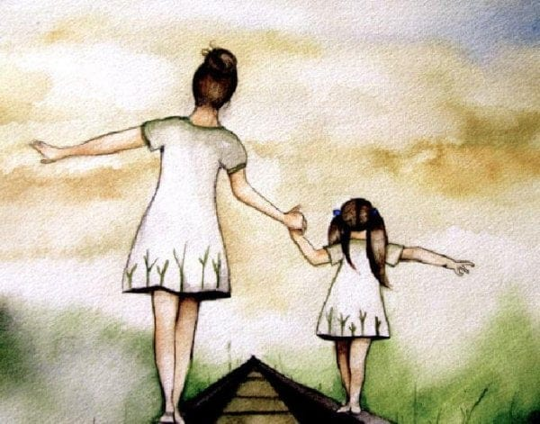
Notes:
In de eerste brief aan de Korintiërs schrijft Paulus volgende rake woorden:
Al spreek ik elke taal, als ik de liefde niet heb, ben ik niets meer dan een galmende gong of een rinkelende bel. Al kan ik voorspellen als een profeet, weet ik alles wat er te weten valt en heb ik een geloof dat bergen verzet, als ik de liefde niet heb, ben ik niets. De liefde is geduldig, vriendelijk en niet jaloers. De liefde vervalt niet in stoer doen en doet niets voor het zicht van de ander. Ze is niet grof en handelt niet uit eigenbelang, Ze laat zich niet kwaad maken en rekent de schuld van de ander niet aan. De liefde verheugt zich niet over onrecht, maar vindt haar vreugde in de waarheid. Ze geeft het nooit op: zij blijft geloven, hopen en volharden. De liefde houdt nooit op te bestaan.
(naar 1 Korintiërs 13)

Slide 7
Notes:
De liefde voor de leerlingen die aan onze zorg zijn toebedeeld helpt ons soms om bergen te verzetten. Hoe zal je hen zeggen dat je hen een warm hart toedraagt?
Hoe ga je hen verwelkomen?

Slide 8
Startbezinning schooljaar 2023-2024

